Slide 3


Slide 4


Slide 7



Tytuł wykresu lub tabeli
Tekst wyjaśniający. Ommolorrovit ipsa duntis aut endemqu assedi officim quia net harumqui

Slide 8
Tytuł wykresu lub tabeli
Tekst wyjaśniający. Ommolorrovit ipsa duntis aut endemqu assedi officim quia net harumqui

Slide 10
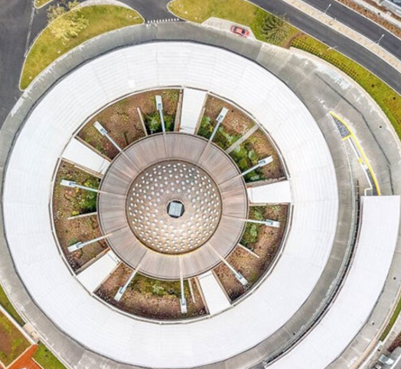

Slide 13


